Slide 1
Modulo 9
Aplicaciones basadas en GUI
Objetivos
      Identificar los componentes clave AWT y los eventos que ellos disparan.
      Describir cómo construir una barra de menú, un menú, y elementos de menú en una GUI Java.
      Comprender como cambiar el color y la fuente de un componente.
POO Java. Módulo 9

Slide 2
Puntos de referencia
      Ahora sabe como usar una GUI Java para una salida gráfica y una entrada de usuario interactiva. Sin embargo, solo unos cuantos componentes de tipo GUI, han sido descritos. ¿Qué otros componentes pueden ser útiles en una GUI?
      ¿Cómo puede crear un menú para su frame GUI?
POO Java. Módulo 9

Slide 3
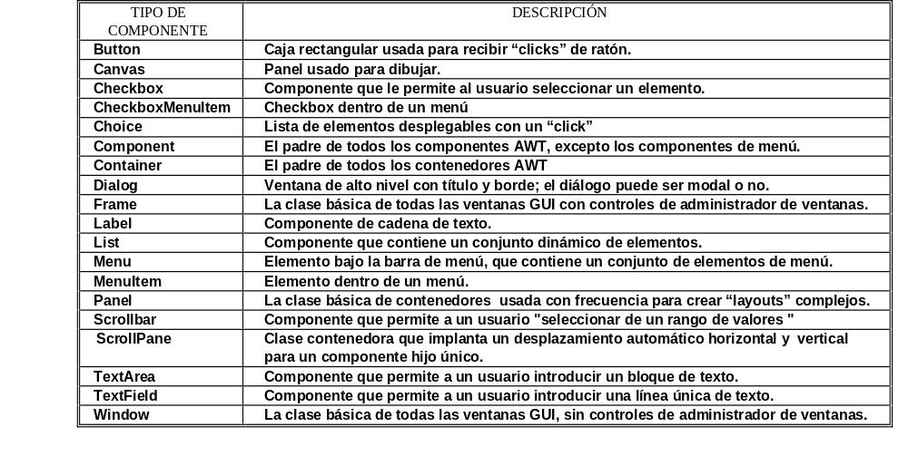
    Comportamiento GUI en Java
POO Java. Módulo 9

Slide 4
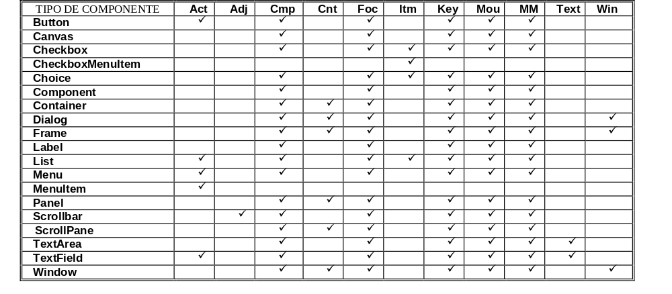

    Eventos de Componentes
POO Java. Módulo 9

Slide 5
    ¿Cómo crear un menú?
1. Crear un objeto barra de meú MenuBar y asígnelo a un contenedor de menú como, por ejemplo, un Frame.
2. Crear uno o mas objetos Menu, y agregarlos al objeto barra de menú .
3. Crear uno o mas objetos MenuItem, y agregarlos al objeto menú .
POO Java. Módulo 9

Slide 6
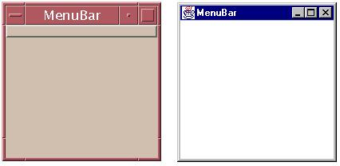
    Creando una barra MenuBar
1 Frame f = new Frame("MenuBar");
2 MenuBar mb = new MenuBar();
3 f.setMenuBar(mb);
POO Java. Módulo 9

Slide 7
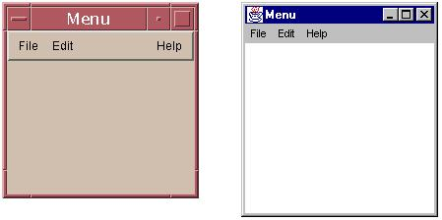
    Creando un Menu
1 Frame f = new Frame("Menu");
2 MenuBar mb = new MenuBar();
3 Menu m1 = new Menu("File");
4 Menu m2 = new Menu("Edit");
5 Menu m3 = new Menu("Help");
6 mb.add(m1);
7 mb.add(m2);
8 mb.setHelpMenu(m3);
9 f.setMenuBar(mb);
POO Java. Módulo 9

Slide 8
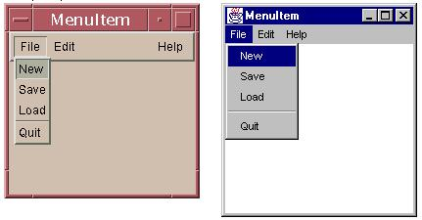
    Creando un MenuItem
1 MenuItem mi1 = new MenuItem("New");
2 MenuItem mi2 = new MenuItem("Save");
3 MenuItem mi3 = new MenuItem("Load");
4 MenuItem mi4 = new MenuItem("Quit");
5 mi1.addActionListener(this);
6 mi2.addActionListener(this);
7 mi3.addActionListener(this);
8 mi4.addActionListener(this);
9 m1.add(mi1);
10 m1.add(mi2);
11 m1.add(mi3);
12 m1.addSeparator();
13 m1.add(mi4);
POO Java. Módulo 9

Slide 9
    Creando un CheckBoxMenuItem
1 MenuBar mb = new MenuBar();
2 Menu m1 = new Menu("File");
3 Menu m2 = new Menu("Edit");
4 Menu m3 = new Menu("Help");
5 mb.add(m1);
6 mb.add(m2);
7 mb.setHelpMenu(m3);
8 f.setMenuBar(mb);
9 .....
10 MenuItem mi2 = new MenuItem("Save");
11 mi2.addActionListener(this);
12 m1.add(mi2);
13 ......
CheckboxMenuItem mi5 =
new CheckboxMenuItem("Persistent");
16 mi5.addItemListener(this);
17 m1.add(mi5);
POO Java. Módulo 9

Slide 10
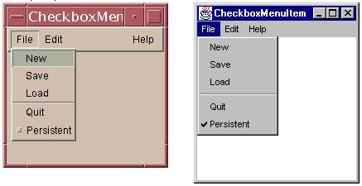
    Creando un CheckBoxMenuItem
POO Java. Módulo 9

Slide 11
    Controlando aspectos visuales
Colores
Ejemplo
setForeground()
setBackground()
int r = 255;
Color c = new Color(r,0,0);
POO Java. Módulo 9

Slide 12
    Swing
Swing es un toolkit GUI de segunda generación.
Está construido sobre AWT, pero sustituye los componentes con versiones más ligeras.
Hay varios componentes mas: JTable, JTree y JComboBox.
POO Java. Módulo 9

Slide 13
    Creando un tarjetero
1 import java.awt.*;
2 import java.awt.event.*;
3
4 public class EjemploMenu implements
5 ActionListener, ItemListener {
6 Frame f;
7 MenuBar mb ;
8 Menu m1 ;
9 Menu m2 ;
10 Menu m3;
11 MenuItem mi1, mi2, mi3 ;
12 CheckboxMenuItem mi5;
13 Panel a1, a2, a3;
14 CardLayout tarjeta;
15 Label e1,e2,e3;
16
17 public EjemploMenu(){
18 e1= new Label("PRIMER PANEL");
19 e2= new Label("SEGUNDO PANEL");
21 e3= new Label("TERCER PANEL");
22 mb = new MenuBar();
23 m1 = new Menu("Principal");
24 m2 = new Menu("Secundario");
25 m3 = new Menu("Ayuda");
26 mi1 = new MenuItem("Opción 1");
POO Java. Módulo 9

Slide 14
    Creando un tarjetero
27 mi2 = new MenuItem("Opción 2");
28 mi3 = new MenuItem("Opción 3");
29 mi5 = new CheckboxMenuItem("Persistente");
30 a1= new Panel();
31 a2= new Panel();
32 a3= new Panel();
33 f= new Frame("MENU");
34 }
35 public void actionPerformed(ActionEvent ae){
36 if (ae.getActionCommand().equals("Opción 1"))
37 tarjeta.show(f, "UNO");
38 if (ae.getActionCommand().equals("Opción 2"))
39 tarjeta.show(f, "DOS");
40 if (ae.getActionCommand().equals("Opción 3"))
41 tarjeta.show(f, "TRES");
}
43 public void itemStateChanged(ItemEvent e) {
44 }
45 public void presenta(){
46 mi1.addActionListener(this);
47 m1.add(mi1);
48 mi2.addActionListener(this);
49 m1.add(mi2);
POO Java. Módulo 9

Slide 15
    Creando un tarjetero
50 mi3.addActionListener(this);
51 m1.add(mi3);
mi5.addItemListener(this);
m1.add(mi5);
mb.add(m1);
mb.add(m2);
mb.setHelpMenu(m3);
a1.add(e1);
a2.add(e2);
a3.add(e3);
tarjeta= new CardLayout();
f.setLayout(tarjeta);
f.add(a1, "UNO");
f.add(a2, "DOS");
f.add(a3, "TRES");
f.setMenuBar(mb);
f.pack();
f.setVisible(true);
}
public static void main(String [] args){
EjemploMenu menu= new EjemploMenu();
menu.presenta();
}
}
POO Java. Módulo 9

Slide 16
Verifique su progreso
      Identificar los componentes clave AWT y los eventos que ellos disparan.
      Describir cómo construir una barra de menú, un menú, y elementos de menú en una GUI Java.
      Comprender como cambiar el color y la fuente de un componente.
POO Java. Módulo 9

Slide 17
Preguntas finales
      ¿Qué problemas ocurren cuando su código GUI debe esperar por la lógica de la aplicación para ejecutar su trabajo?
POO Java. Módulo 9

